Slide 2
ANDAMIOS DE SISTEMA
VERSÁTIL Y FÁCIL DE ARMAR
1

Slide 3
Resultados del aprendizaje:
al final de esta parte del curso podrás:
ANDAMIOS DE SISTEMA
ANDAMIOS DE MÚLTIPLES SECCIONES
1
4
Reconocer, identificar e inspeccionar los componentes de un andamio de sistema básico y los accesorios relacionados.
Construir andamios de área y andamios de tendido continuo agregando secciones adicionales a lo largo y a lo ancho, y esbozar un diseño de andamio,
ANDAMIOS DE ELEVACIÓN Y MÚLTIPLES SECCIONES
SISTEMA DE CONSTRUCCIÓN DE ANDAMIOS
2
Construir un andamio de sistema básico y agregar elevaciones adicionales. Inspeccionar un andamio completo, antes de usarlo.
5
Estabilizar andamios más altos utilizando sujeciones, identificar las consideraciones importantes al construir andamios cerrados y desarrollar bocetos más detallados.
ANDAMIOS RODANTES DE SISTEMA
Desmontar y almacenar
3
Identificar los componentes de un andamio rodante básico de sistema, y aprender a construir un andamio rodante de torre y a preparar una lista de equipos.
6
Prepararse para desarmar los andamios de forma segura. Almacenar el equipo de andamiaje de manera adecuada para evitar daños.
Notes:
Repase brevemente la sección Resultados del aprendizaje de la parte del curso dedicada a los sistemas.

Slide 4
ANDAMIOS DE SISTEMA
Los andamios de sistema son versátiles y bastante fáciles de armar.
Fabricado con tubos de acero o aluminio con conexiones especiales para la unión de los diferentes componentes.
Los múltiples puntos de conexión permiten que las plataformas de trabajo se ubiquen en diferentes niveles.
La flexibilidad en las conexiones y la capacidad de utilizar miembros de diferente longitud permiten que los andamios de sistema encajen alrededor de formas no rectangulares.
Notes:
Describa las características y la variedad de usos de los andamios de sistema.

Slide 5
COMPONENTES DEL ANDAMIO DE SISTEMA
RODAPIES
Notes:
Revise brevemente los diversos componentes de un andamio de sistema básico y describa su función.

Slide 6
TIPOS DE CONEXIÓN
V-LOCK: los accesorios en los extremos de los miembros horizontales encajan en los cuatro V-locks y se mantienen en su lugar con una cuña
V-LOCK
ABRAZADERA DOBLE
ABRAZADERA DOBLE: se pueden conectar hasta ocho miembros horizontales a los anillos, en cualquier posición.
CUPLOCK: Permite que los miembros horizontales se conecten en cualquier posición alrededor del poste.
ABRAZADERA/ROSETA: Ocho agujeros permiten flexibilidad en cuanto a dónde se pueden conectar los miembros.
CUPLOCK
ROSETA
Notes:
Describa los diferentes tipos de conexión del andamio de sistema, cómo funcionan y las ventajas de cada uno.

Slide 7
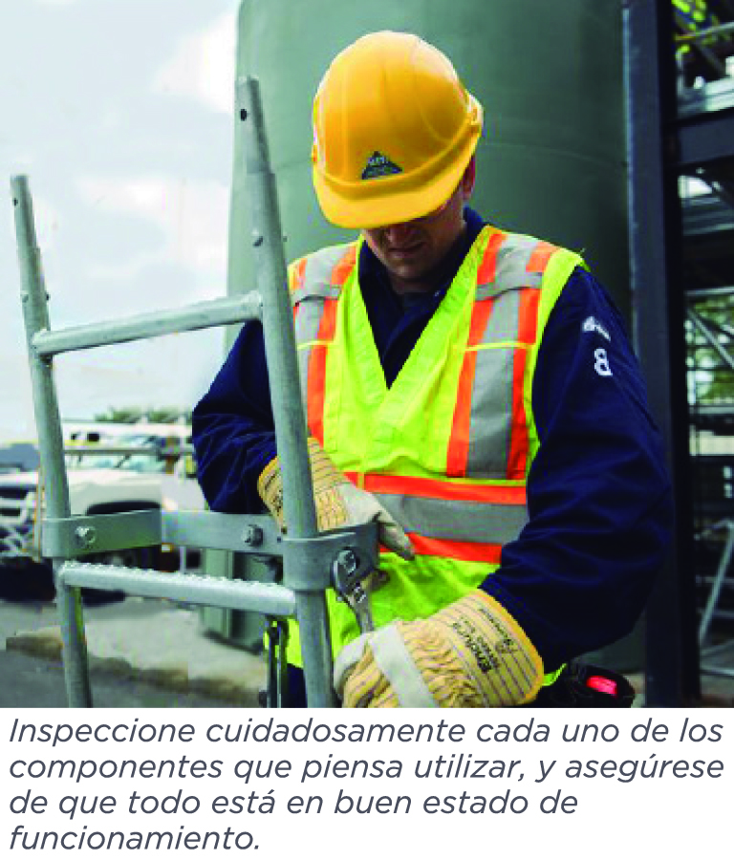
INSPECCIONAR EL EQUIPO
Debe inspeccionar el equipo de manera adecuada.
Se han producido muchos accidentes debido a equipos de andamios dañados o defectuosos.
Antes de comenzar a construir su andamio, usted DEBE inspeccionar todos los componentes que planea utilizar, para asegurarse de que sean seguros y funcionen correctamente.
NO utilice ningún equipo dañado o defectuoso.
Notes:
Hable sobre la importancia de inspeccionar el equipo antes de comenzar a construir el andamio.

Slide 8
INSPECCIONAR LOS POSTES
Los postes deben estar rectos. Sin roturas, grietas, abolladuras, torceduras ni hoyuelos.
Sin puntos de conexión faltantes o rotos.
Sin soldaduras agrietadas o rotas en los puntos de conexión.
La parte inferior debe estar abierta, libre de escombros y convenientemente redondeada para que encaje sobre un perno de acoplamiento.
PERNO DE ACOPLAMIENTO
POSTE
PUNTOS de conexión
ZONAS DE SOLDADURA
MODIFICACIONES NO AUTORIZADAS
APARIENCIA GENERAL
PARTE INFERIOR
Notes:
Describa lo que se debe buscar al inspeccionar los postes.

Slide 9
INSPECCIÓN DE HORIZONTALES/DIAGONALES
Aprenda a reconocer posibles defectos o condiciones inseguras:
daño estructural;
modificación (soldaduras de campo);
partes o piezas faltantes;
daños (roturas, grietas, agujeros y/o soldaduras rotas);
corrosión excesiva (corrosión o descamación);
decoloración debido a productos químicos cáusticos.
TUBO
CONEXIÓN PUNTOS
ZONAS DE SOLDADURA
MODIFICACIONES NO AUTORIZADAS
APARIENCIA GENERAL
Notes:
Explique la importancia de las dimensiones del marco que se muestran.

Slide 10
BASES
Los tornillos niveladores se utilizan para nivelar el andamio cuando la base es irregular.
Cuando el nivel más bajo de las correderas y los caballetes está en su lugar, la estructura se puede nivelar.
Los andamios de sistema se deben construir utilizando tornillos niveladores.
Un collar de base proporciona una sujeción lateral a la base del andamio y puede ser útil para instalar y nivelar dicha base.
Notes:
Describa los tipos de tornillos niveladores disponibles y revise cómo se usan.
Describa los collares base y explique su función y cómo deben instalarse.

Slide 11
INSPECCIONAR LAS BASES
Cabezas fijas
EXTREMOS
SOLDADURAS
ESPIGA
AJUSTE
MANGO
AGUJERO DEL PIN
ROSCAS
PLACA
APARIENCIA GENERAL
APARIENCIA GENERAL
Notes:
Describa lo que debe buscar cuando inspecciona las bases.

Slide 12
MÉNSULAS
Las ménsulas son un componente común que se utiliza para extender el largo y/o el ancho de la plataforma del andamio. Están diseñadas para sostener solo a los trabajadores.
Las ménsulas se acoplan de la misma manera que otros componentes del andamio de sistema.
El ancho de la ménsula varía de una, dos y tres tablones de ancho, permitiendo al constructor de andamios elegir el ancho correcto para el proyecto específico.
Notes:
Hable acerca de cuándo podrían ser necesarias las ménsulas y explique que se deben usar solo para sostener a los trabajadores.

Slide 13
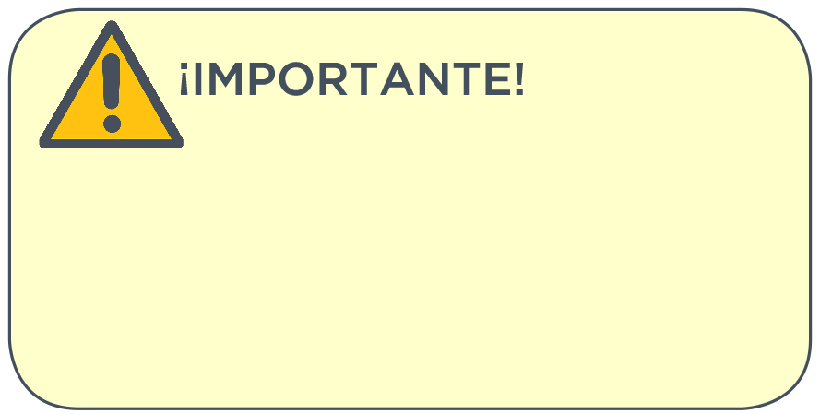
INSPECCIONAR LAS MÉNSULAS
GANCHO
CORREDERAS, DIAGONALES Y DORSO
Con frecuencia, los manufactureros de equipos proporcionan pautas de inspección para sus productos. Usted debe utilizar las pautas de inspección del manufacturero para cualquier equipo que planee utilizar.
SOLDADURAS
MIEMBRO DE FIJACIÓN DEL MONTAJE
UNIDAD INFERIOR
APARIENCIA GENERAL
Notes:
Señale las partes de las ménsulas y explique qué buscar al inspeccionarlas.

Slide 14
VIGAS EN CELOSÍA
Las vigas en celosía se utilizan para cubrir aperturas más grandes.
Se pueden construir plataformas sobre las vigas en celosía para proporcionar una superficie de trabajo.
Notes:
Describa qué son las vigas en celosía y describa las situaciones en las que serían necesarias.

Slide 15
Inspeccione el equipo de andamiaje que se ha proporcionado para el componente práctico de este curso.
Notes:
Haga que los alumnos se levanten e inspeccionen el equipo que se utilizará para la evaluación práctica.

Slide 16
Puntos clave
Se desaconseja la combinación de equipos de andamios de sistema de diferentes manufactureros.
Las ménsulas extienden el largo y/o el ancho de la plataforma del andamio. Están diseñadas para sostener solo a los trabajadores.
Las vigas en celosía se utilizan para cubrir las aberturas.
Seleccionar el equipo adecuado para el trabajo es importante para la seguridad y la eficacia.
Notes:
Revise los puntos clave de esta sesión.

Slide 17
Puntos clave
Las condiciones del lugar de trabajo, la disponibilidad del equipo y los requisitos del usuario determinan el equipo que se debe utilizar.
Cuando faltan componentes o estos son incompatibles, pueden ocurrir accidentes.
Inspeccione minuciosamente el equipo o los componentes del andamio antes de utilizarlo. Aprenda a reconocer los defectos o las condiciones inseguras.
Inspeccione el andamio en busca de daños estructurales, modificaciones, piezas faltantes, daños, corrosión y otros defectos.
Notes:
Revise los puntos clave de esta sesión.

Slide 18
Construcción de andamios de SISTEMA
Una unidad básica de andamio de SISTEMA es el bloque de construcción para todas las configuraciones
2

Slide 19
TORRES DEL SISTEMA
La distancia entre los postes está determinada por la aplicación, la carga y la configuración requerida.
Se requieren barandas en todos los lados y extremos abiertos de las plataformas de trabajo.
La pata del andamio se apoya en la base, la durmiente y la placa de base.
Las plataformas deben estar completamente entablonadas.
Se requiere un acceso adecuado
Notes:
Señale los diferentes componentes del andamio de sistema básico y hable sobre la importancia de incluir barandales y plataformas totalmente entablonadas, y de proporcionar un acceso adecuado.

Slide 20
1
Seleccionar e inspeccionar el equipo
2
Preparar la base
3
Determinar el punto de partida más alto
5
Colocar
las bases
6
Colocar
las HORIZONTALES
4
Fijar las durmientes
11
INSTALAR Y
ASEGURAR LA PLATAFORMA
12
INSTALAR LA
BARANDAL
DEL SISTEMA Y LAS TABLAS DE CAPELLADA
7
Colocar los POSTES
8
FIJAR LOS LARGUEROS
y
LOS SOPORTES
9
Fijar DIAGONALES
10
FIJAR ACCESO Y ETIQUETA
13
INSPECCIONAR EL ANDAMIO
Poderoso
Adecuado para todas las categorías de negocios y presentaciones personales
Notes:
Describa brevemente cada paso del proceso de construcción de una unidad básica de andamio de sistema. Hable sobre la importancia de inspeccionar el andamio antes de usarlo y con qué frecuencia debe ser inspeccionado después.

Slide 21
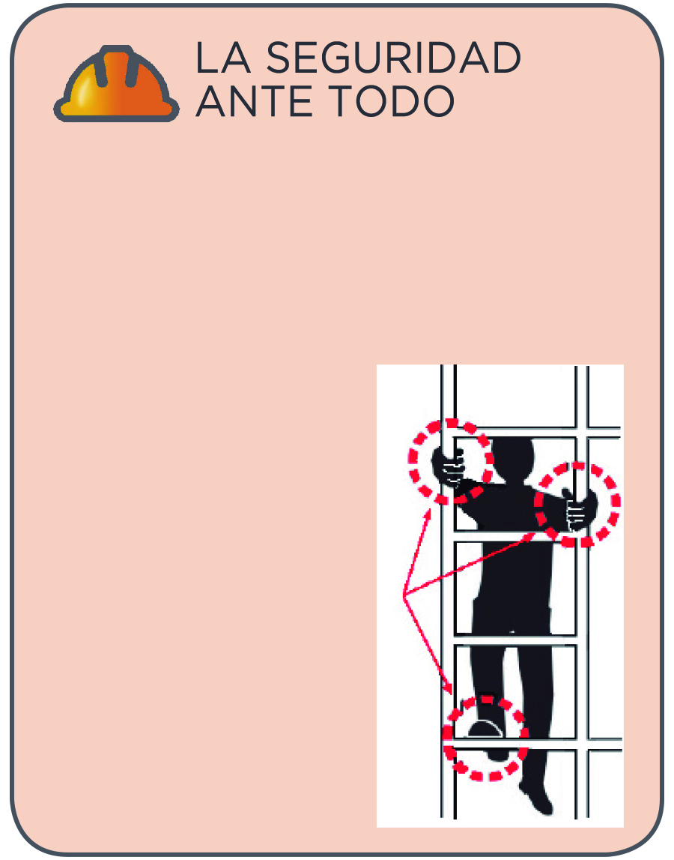
acceso
Se requiere un acceso adecuado para todos los andamios. Este acceso debe permitir a un trabajador acceder a la plataforma de forma segura.
Es una buena práctica extender la escalera a 36 pulgadas (914 mm) por encima de la plataforma, de manera que el trabajador cuente con un sostén al subir o bajar de la plataforma.
Si la subida es superior a 30 o 35 pies (de 9.1 m a 10.7 m), podrá ser necesaria una plataforma de descanso.
Aproximadamente el 15 % de las lesiones relacionadas con los andamios ocurren cuando los trabajadores suben y bajan.
Utilice
técnicas de
escalada seguras
(contacto
de tres puntos,
como se muestra).
Notes:
Analice el acceso adecuado y las mejores prácticas al instalarlo. Consulte el reglamento pertinente relacionado con el acceso (este ya se debería haber tratado en la sección 2 de Fundamentos del andamio, así que es solo un breve recordatorio). Analice la importancia de los tres puntos de contacto al subir las escaleras.

Slide 22
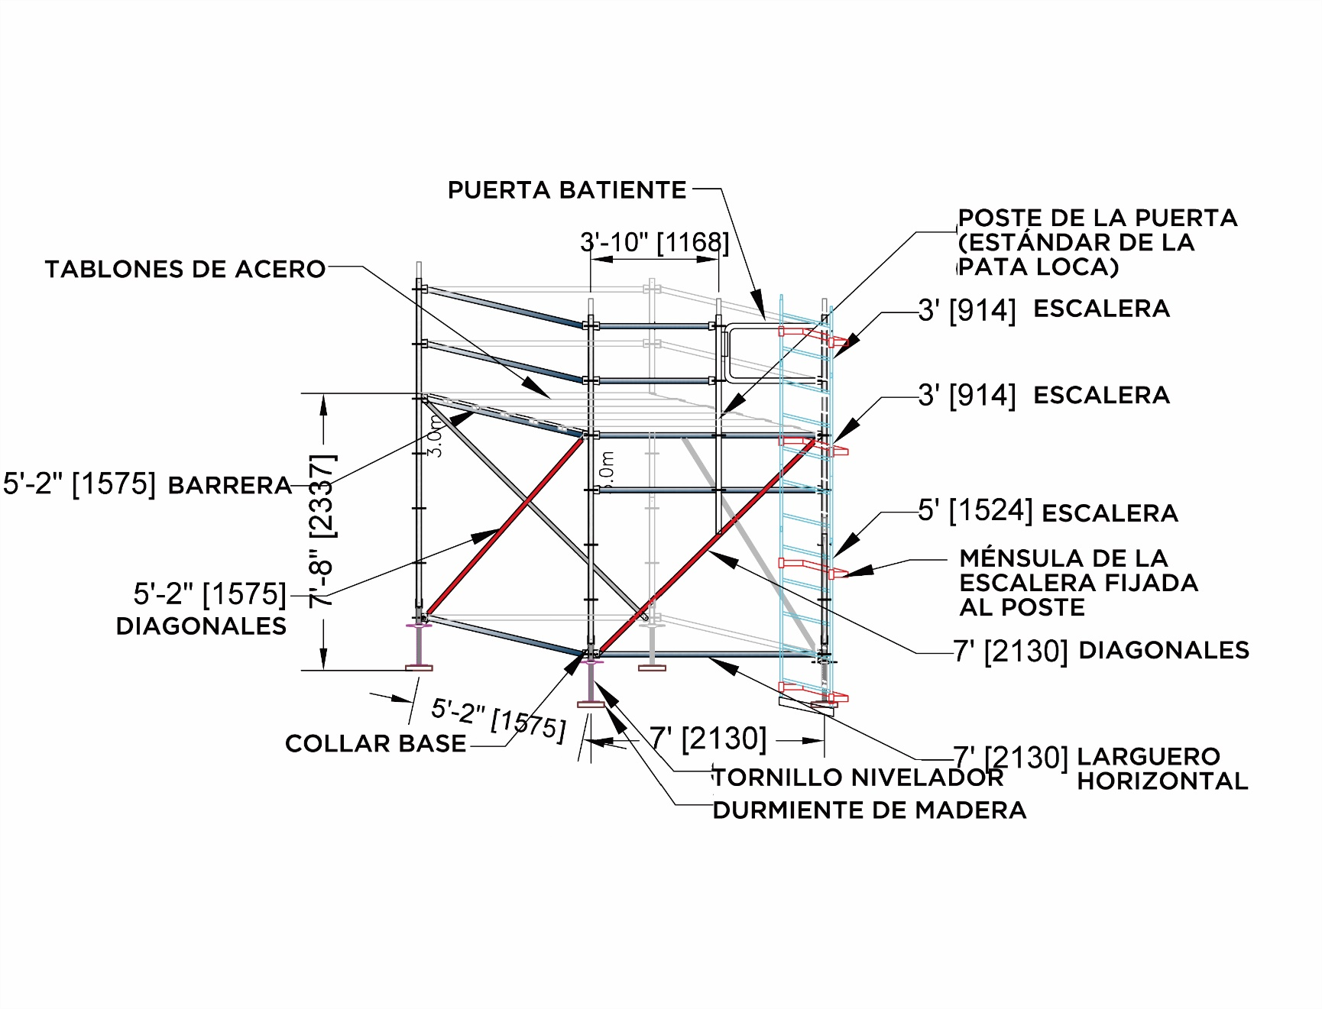
Notes:
Analicen grupalmente la actividad de aprendizaje, o solicite a los alumnos que trabajen en parejas para responder las preguntas de la página 34.

Slide 23
Puntos clave
Una unidad básica de andamio de SISTEMA es el bloque de construcción para todas las configuraciones de andamio.
La longitud de los postes y los miembros horizontales depende de: la aplicación, la altura requerida, el tamaño de plataforma requerido y el espacio disponible.
Los componentes de tubos y abrazaderas se pueden utilizar con los andamios de sistema
Los andamios de sistema deben ser construidos de acuerdo con los pasos provistos para asegurar que el andamio sea estructuralmente sólido, fuerte, seguro y que cumpla con las regulaciones
Se requiere un sistema de barandal o un sistema personal de detención de caídas en todos los lados y extremos abiertos de las plataformas de trabajo
Notes:
Revise los puntos clave de esta sesión.

Slide 24
Puntos clave
Las plataformas deben estar TOTALMENTE ENTABLONADAS.
Comience con una base firme y despeje el área.
Nivele, ajuste y aplome el andamio para evitar problemas.
El sistema de etiquetas de tres colores se utiliza en muchos sitios de trabajo para que los trabajadores sepan cuándo el andamio es o no seguro de utilizar.
La persona competente DEBE INSPECCIONAR el andamio ANTES DE UTILIZARLO, AL CAMBIO DE CADA TURNO, y como mínimo, debe inspeccionarse UNA VEZ AL DÍA, o después de que ocurra algo que pueda haber afectado la estabilidad del andamio.
Notes:
Revise los puntos clave de esta sesión.

Slide 25
ANDAMIO RODANTE
Los andamios rodantes se pueden mover fácilmente
3

Slide 26
ANDAMIOS RODANTES
Las bases utilizan ruedas giratorias en lugar de placas base
Requiere un refuerzo horizontal diagonal (o refuerzo de base).
La base debe ser una superficie plana y dura que pueda soportar las cargas previstas.
Notes:
Describa las situaciones en las que es conveniente utilizar una torre de andamio rodante. Señale los elementos que difieren de una torre de andamio de sistema estacionario.

Slide 27
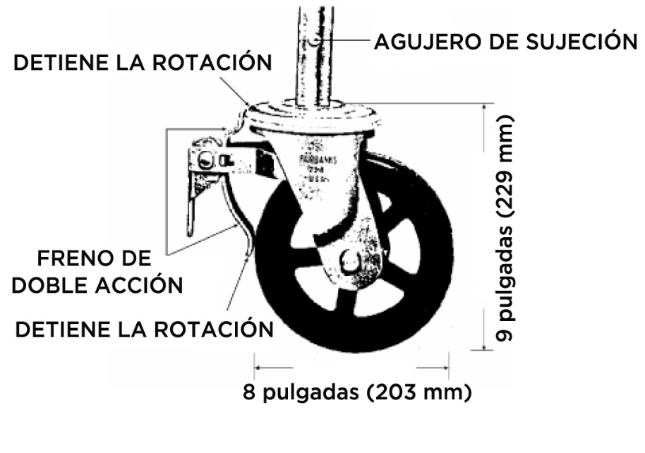
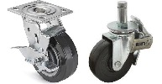
RUEDAS GIRATORIAS
Las ruedas giratorias se pueden insertar en un poste del andamio o unir a un tornillo nivelador. Si se utiliza con un tornillo nivelador, la extensión máxima del mismo no puede ser superior a 12 pulgadas (305 mm) para que el andamio sea seguro.
La rueda giratoria está equipada con un freno de doble acción que impide que ruede y oscile.
Al menos dos de las ruedas giratorias del andamio rodante deben ser orientables.
Es importante no exceder la capacidad de carga clasificada de las ruedas giratorias.
Notes:
Describa las características de una rueda giratoria adecuada para andamios.
Explique la manera correcta de unir las ruedas giratorias a las patas del andamio de sistema.

Slide 28
REFUERZO HORIZONTAL DIAGONAL
Un refuerzo horizontal diagonal (refuerzo de base) se fija diagonalmente a través de la torre desde la pata de una estructura por medio de la pata opuesta en la estructura adyacente.
Proporciona rigidez a la torre, mantiene la torre recta mientras se mueve y evita que la torre se "pliegue" y se derrumbe.
El primer refuerzo horizontal diagonal se fija en la parte inferior de la torre, lo más cerca posible de las ruedas giratorias.
Notes:
Explique el propósito de un refuerzo horizontal y por qué es necesario para los andamios rodantes.

Slide 29
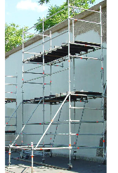
ESTABILIZADORES
Los estabilizadores son componentes que se sujetan al andamio ampliando la base y permitiendo que la torre se construya con mayor altura
Los estabilizadores proporcionan estabilidad al aumentar la dimensión de la base de un andamio, siempre que se supere una relación de ancho de base-altura de 4:1 o 3:1 (según la jurisdicción).
Los estabilizadores se utilizan comúnmente en los andamios rodantes, pero también se utilizan en las torres estacionarias.
Notes:
Explique el propósito de los estabilizadores, cómo ayudan a estabilizar los andamios y cuándo deben utilizarse.
Describa la ubicación y el proceso adecuados para instalar los estabilizadores.

Slide 30
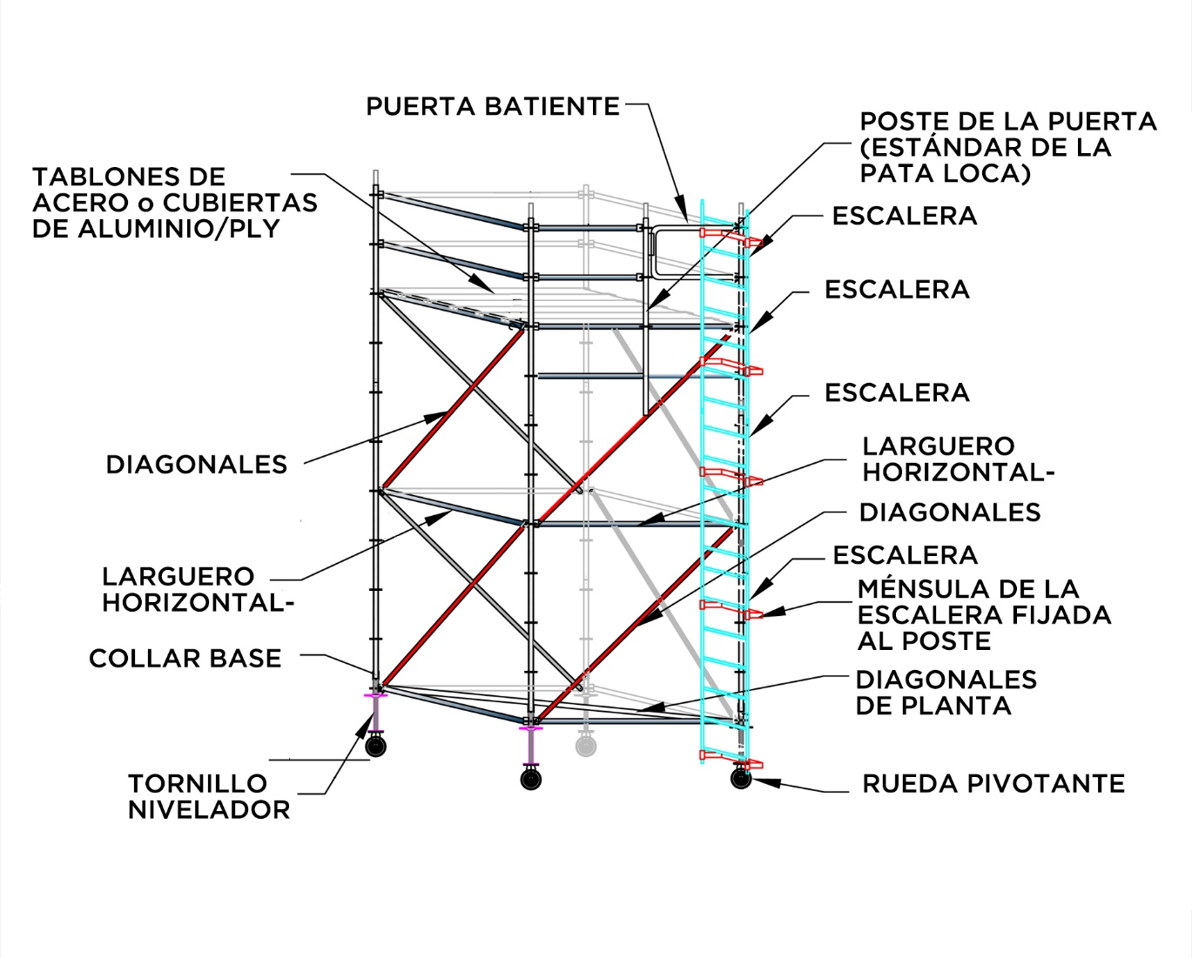
Notes:
Repase la actividad de aprendizaje con el grupo y hable sobre el equipo requerido (consulte la lista de equipos en la página 46).

Slide 31
Puntos clave
Las torres de andamios rodantes tienen ruedas giratorias en lugar de placas base y requieren refuerzos horizontales diagonales (refuerzos de base)
La base debe ser una superficie plana y dura capaz de soportar las cargas previstas
El freno de DOBLE ACCIÓN de la rueda giratoria evita que las ruedas rueden y giren (u oscilen)
Por lo menos dos de las ruedas giratorias del andamio rodante deben ser orientables.
Notes:
Revise los PUNTOS CLAVE de esta sesión.

Slide 32
Puntos clave
Un refuerzo horizontal diagonal proporciona rigidez a la torre, la mantiene recta mientras se mueve, y evita que se desplome (se pliegue) y se derrumbe.
Los estabilizadores son importantes dispositivos de seguridad diseñados para proporcionar estabilidad cuando la relación de ancho de base-altura de un andamio sea superior a 4:1 o 3:1 (según las regulaciones locales).
Notes:
Revise los puntos clave de esta sesión.

Slide 33
ANDAMIOS DE MÚLTIPLES SECCIONES
Los andamios de SISTEMA se pueden CONSTRUIR de diferentes maneras
4

Slide 34
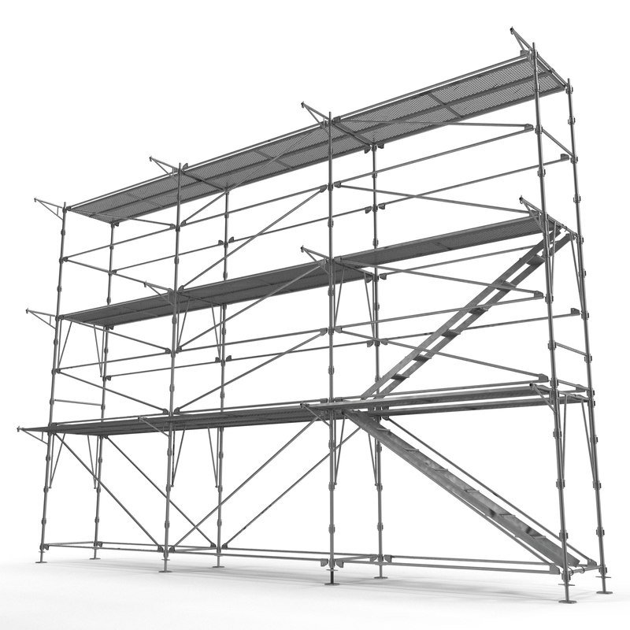
ANDAMIO DE TENDIDO CONTINUO
Un andamio de tendido continuo se puede construir de cualquier longitud y altura.
El proceso de construcción de un andamio de tendido continuo implica unir las secciones a lo largo de una unidad de torre de andamio de sistema existente.
Una vez que se alcanza la longitud deseada, se pueden añadir elevaciones adicionales para alcanzar la altura necesaria.
Los andamios de tendido continuo pueden contar con plataformas de trabajo en varios niveles.
Notes:
Describa los andamios de tendido continuo y dónde se utilizan habitualmente.

Slide 35
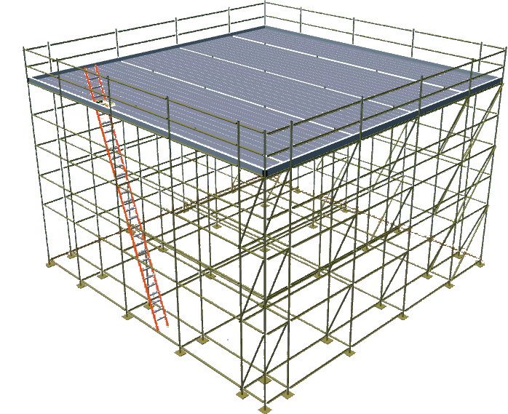
ANDAMIOS DE ÁREA
Los andamios de área se utilizan para proporcionar una gran área de trabajo. El nivel superior está entablonado para formar la plataforma para el trabajo en/cerca de los techos.
Excepto por los niveles de trabajo en las secciones perimetrales, un andamio de área debe tener solo un nivel de trabajo en la parte superior.
VIGA PUENTE (VIGAS RETICULADAS)
LARGUEROS Y VIGAS
Notes:
Describa los andamios de área y para qué tipos de trabajos se utilizan típicamente.

Slide 36
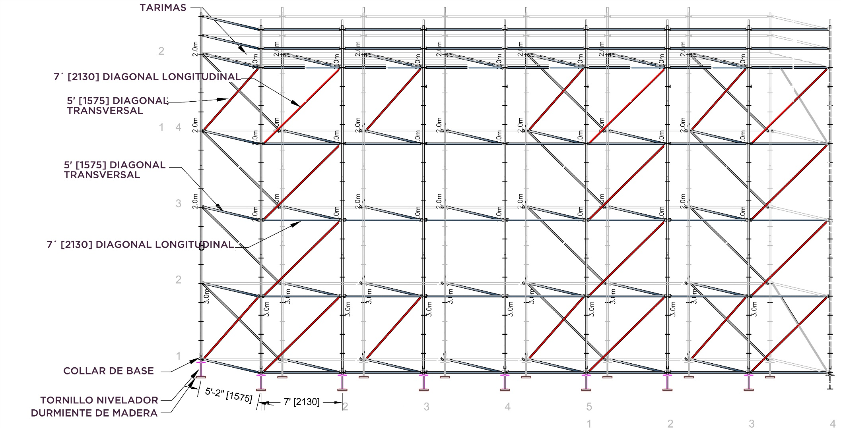
SUJECIÓN
La sujeción siempre se debe instalar a medida que se construye.
Las sujeciones se deben instalar en el primer y último poste, y cada cinco postes. Puede estar ubicado en una sola sección o en varias.
Siempre siga las instrucciones del manufacturero con respecto al arriostramiento.
Notes:
Explique la importancia de los arriostramientos y describa cómo y dónde instalarlos en los andamios de sistema. Destaque la importancia de seguir las instrucciones del manufacturero para arriostrar el equipo específico del andamio de sistema.

Slide 37
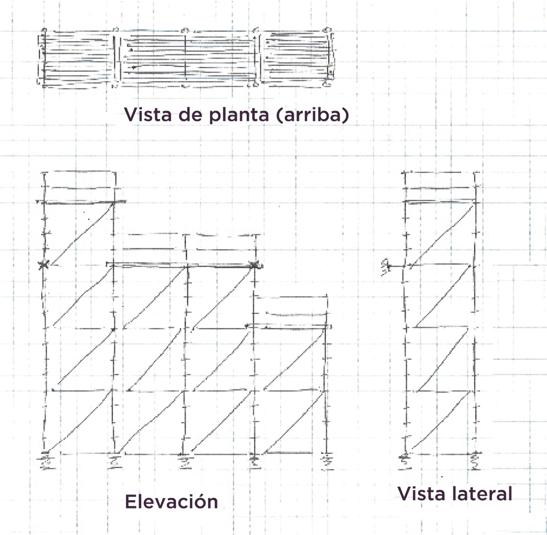
BOCETAR
Vista Frontal
Notes:
Explique cómo puede ser útil dibujar el plano del andamio para preparar listas de equipos y para comunicarse con los constructores y usuarios de los andamios. Señale los diferentes tipos de vistas que se muestran aquí (elevación, vista en planta, vista lateral, etc.)

Slide 38
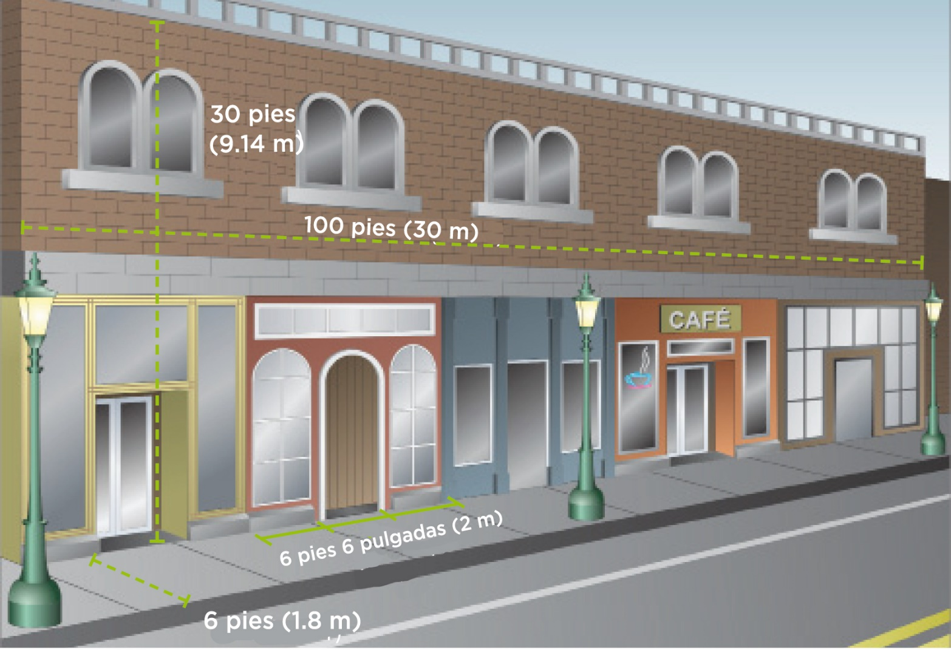
Notes:
Comente la actividad de aprendizaje de la página 62 y haga un bosquejo aproximado (si tiene una pizarra) de cómo debería ser el diseño del andamio para este escenario. Discuta qué equipo se necesitará para este andamio.

Slide 39
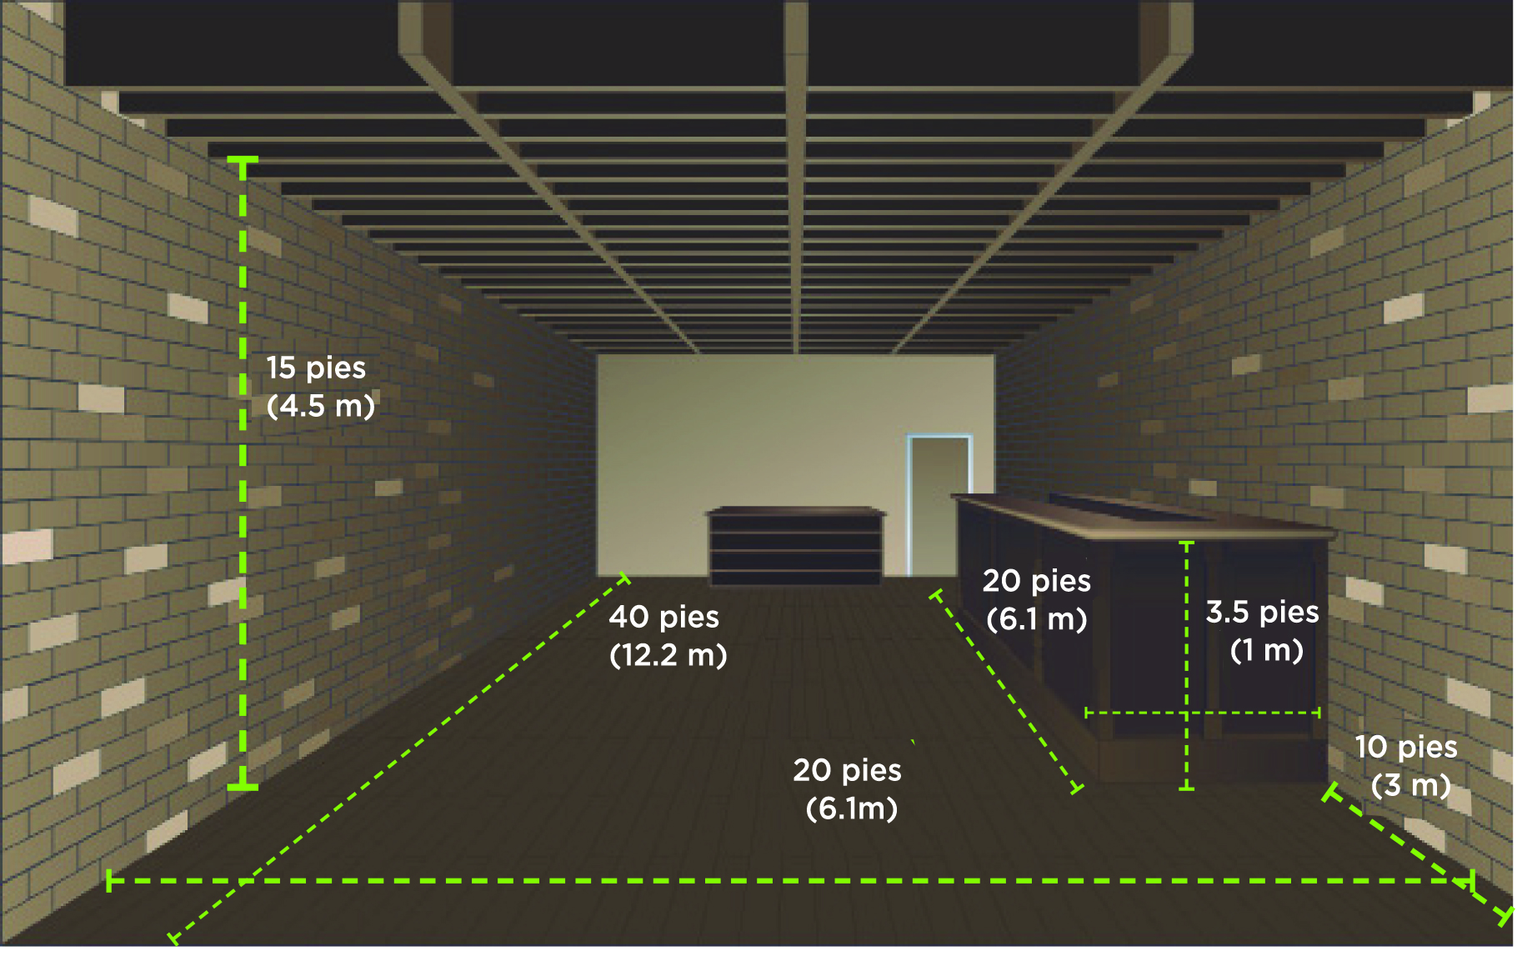
Notes:
Comente la actividad de aprendizaje de la página 66 y haga un bosquejo aproximado (si tiene una pizarra) de cómo debería ser el diseño del andamio para este escenario. Discuta qué equipo se necesitará para este andamio.

Slide 40
Puntos clave
Los andamios de sistema se pueden construir de muchas maneras, incluidas las siguientes tres maneras fundamentales: Un andamio de una sola sección (torre), andamios de tendido continuo o andamios de área. Con frecuencia se utilizan para andamios circulares y alrededor de estructuras irregulares o de forma extraña.
Coloque las secciones con un refuerzo horizontal diagonal (refuerzo de base) entre dos postes de esquina diagonalmente opuestos, o algún otro método, tal como una herramienta de cuadratura (si está disponible).
La configuración específica del andamio determinará la mejor disposición para todas las sujeciones y arriostramientos. Siempre siga las instrucciones del manufacturero con respecto a los requisitos de sujeción para el equipo del andamio.
Notes:
Revise los puntos clave de esta sesión.

Slide 41
Puntos clave
Una vez que conozca todos los requisitos del proyecto, puede desarrollar un plano. Este plano, en forma de boceto o dibujo, le permite calcular el diseño del andamio en papel.
Puede desarrollar su lista de equipos a partir de un boceto o dibujo de la configuración del andamio.
Su boceto no tiene que ser perfecto, pero debe mostrar diferentes vistas del andamio, tales como: la vista en planta y las elevaciones (frontal y lateral). También debe incluir detalles importantes.
El papel cuadriculado puede ser una herramienta útil para permitirle dibujar el andamio a escala
Notes:
Revise los puntos clave de esta sesión.

Slide 42
ANDAMIOS DE MÚLTIPLES ELEVACIONES Y SECCIONES
Los andamios de SISTEMA se pueden construir a cualquier altura, longitud o ancho
5

Slide 43
ANDAMIOS DE MÚLTIPLES ELEVACIONES DE MAYOR ALTURA
Las sujeciones aseguran la estabilidad del andamio.
Las sujeciones se deben utilizar cuando el andamio excede una relación permitida de base-altura.
Un amarre debe ser capaz de evitar que el andamio se caiga o se aleje de la pared, o se incline hacia la misma.
Notes:
Comente los diferentes tipos de amarres y las diferentes maneras en que se pueden construir. Destaque la importancia de los amarres para estabilizar los andamios de múltiples elevaciones de mayor altura.

Slide 44
ANDAMIOS CERRADOS
Los andamios cerrados suelen estar cubiertos con redes, lonas, láminas plásticas o madera contrachapada.
Los andamios cerrados se utilizan para: protegerse de las inclemencias del clima, evitar la propagación de los materiales, o evitar la caída de escombros.
Los andamios cerrados están expuestos a cargas mucho mayores que los andamios estándar.
Cuando se utiliza equipo de andamiaje para la reducción de materiales peligrosos, toda la estructura debe estar bien cerrada para mantener el material peligroso adentro.
Notes:
Hable acerca del aumento de las cargas a las que están sujetos los andamios cerrados y la importancia de que una persona calificada diseñe el andamio (incluidos los amarres necesarios).

Slide 45
INSPECCIÓN DE ANDAMIOS COMPLETOS
La persona competente debe inspeccionar el andamio completo para asegurarse de que sea seguro.
Las inspecciones de andamios se deben realizar ANTES DE UTILIZARLOS, en el CAMBIO DE TURNOS y, como mínimo, UNA VEZ AL DÍA, o DESPUÉS DE QUE OCURRA ALGO que podría haber alterado el andamio.
El sistema de etiquetas de tres colores notifica a los trabajadores sobre el estado de construcción o modificación del andamio, para maximizar la seguridad.
Notes:
Indique claramente las responsabilidades de la persona competente con respecto a las inspecciones de los andamios.
Explique con qué frecuencia se deben inspeccionar los andamios, y que esto es un MÍNIMO.
Describa el sistema de etiquetas de tres colores y cómo funciona.

Slide 46
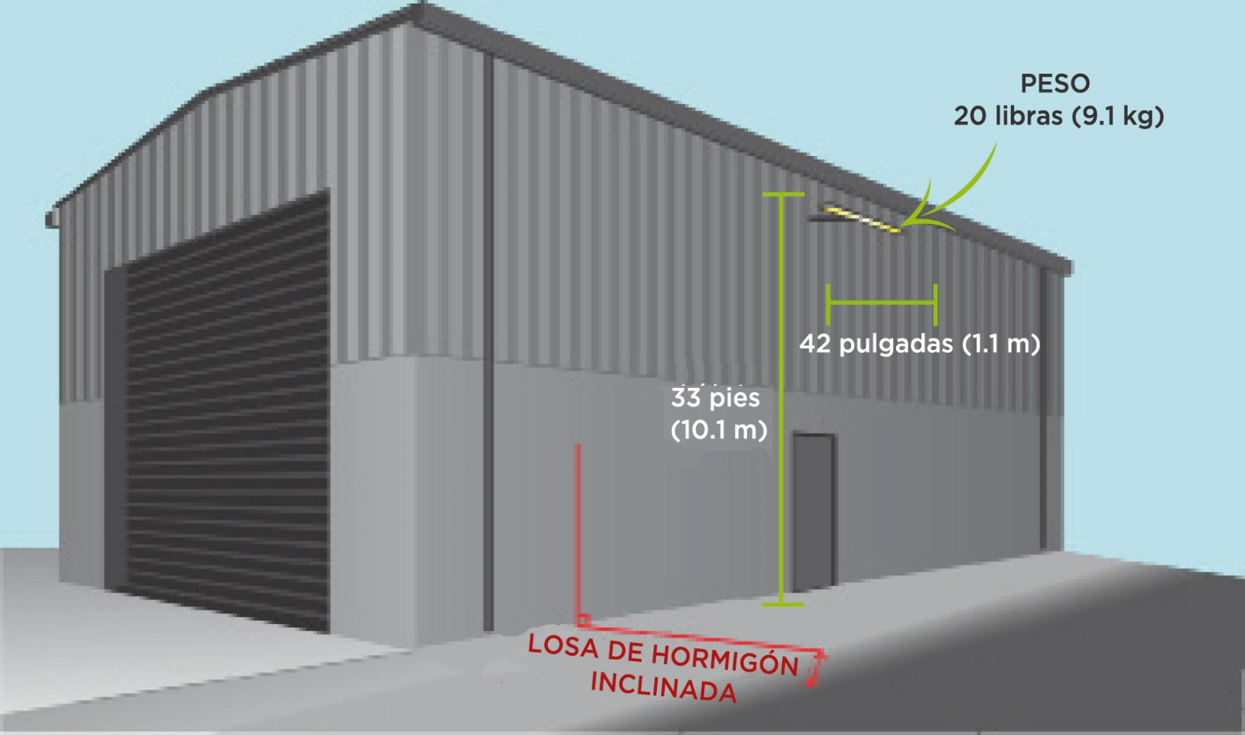
Notes:
Comente la actividad de aprendizaje de la página74. Si es posible, esboce el diseño del andamio (en una pizarra) y el tipo de amarre que se debe utilizar en este escenario.

Slide 47
Puntos clave
Los andamios cerrados se utilizan para: protegerse de las inclemencias del clima , evitar que los materiales se propaguen o que CAIGAN escombros .
Los andamios cerrados están expuestos a cargas mucho mayores.
Proteger el equipo de andamio de la contaminación.
Antes de que el andamio pueda ser utilizado, la persona competente debe revisar las regulaciones e inspeccionarlo para asegurarse de que sea seguro y pueda soportar las cargas previstas.
Los códigos de prácticas seguras son buenas referencias para construir andamios seguros.
Una lista de verificación de inspección de andamios puede ser una herramienta útil.
Notes:
Revise los puntos clave de esta sesión.

Slide 48
Puntos clave
Las sujeciones a una estructura ESTABLE existente aseguran la estabilidad del andamio.
Se requieren sujeciones cuando el andamio está encerrado o excede la RELACIÓN BASE-ALTURA permitida.
EL COMPONENTE DE TENSIÓN (evita que el andamio se desplace desde la estructura), y EL COMPONENTE DE COMPRESIÓN (evitaa que el andamio se desplace hacia la estrutura).
Verifique las regulaciones locales para conocer el espacio requerido de las sujeciones y ASEGÚRESE de que todas estén en su lugar.
La mejor ubicación para las sujeciones es cerca del soporte superior o miembro horizontal.
Notes:
Revise los puntos clave de esta sesión.

Slide 49
DESARMADO Y ALMACENAMIENTO
Desarmar los andamios expone a los trabajadores a los mismos peligros que construirlos
6

Slide 50
Desarmar
Desarmar andamios requiere los mismos conocimientos, habilidades y planificación que construirlos.
Antes de desarmar el andamio, usted DEBE revisarlo visualmente y abordar los posibles riesgos.
Quite primero el amarre superior (todas las demás sujeciones se deben quitar al final en cada nivel).
Los componentes se deben retirar en el orden inverso a como se construyeron.
Baje con cuidado los componentes hasta los trabajadores que se encuentran abajo (asegúrese de que estén en una posición segura). NO arroje/deje caer los componentes.
INSPECCIÓN VISUAL
Cerebelo
Notes:
Señale los puntos más importantes a recordar al desarmar los andamios de sistema.
Recuerde a los alumnos que el desarmado del andamio es una parte tan importante de la EVALUACIÓN PRÁCTICA como el armado en sí, y que espera que trabajen de manera segura y retiren los componentes en el orden correcto. No importa cuán corto sea el tiempo, NO permita que aceleren el proceso de desarmado.

Slide 51
ALMACENAMIENTO
Un equipo mal almacenado puede causar daños y hacer que el equipo sea inseguro
Almacene el equipo para facilitar el acceso
Proporcione el apoyo adecuado (estiba)
Proporcione trabas adecuadas entre las capas del equipo
Almacene las piezas de diferentes tamaños en pilas separadas
Proporcione contenedores para las piezas pequeñas
Separe el equipo dañado (desechar o reparar)
No apile el equipo a demasiada altura
Notes:
Explique que, si bien es posible que los aprendices no sean responsables del almacenamiento del equipo que están utilizando, sigue siendo importante apilar el equipo de manera ordenada y agrupar los componentes de tamaño similar, para facilitar su recogida y almacenamiento. Puede ser importante comparar lo que está allí con la lista de envío original, para asegurarse de que no falte nada. Destaque la importancia de separar y etiquetar los componentes dañados para que no se vuelvan a utilizar.

Slide 52
Puntos clave
El desarmado se debe realizar con cuidado.
Una persona competente debe inspeccionar el andamio antes de desarmarlo para asegurarse de que sea estable.
Los trabajadores de los niveles inferiores NO DEBEN adelantarse a las personas encargadas del desarmado quitando los refuerzos, los tablones o los barandales para “acelerar el trabajo”.
Al desarmar utilice el equipo de protección personal correspondiente.
Notes:
Revise los puntos clave de esta sesión.

Slide 53
Puntos clave
Revise que las plataformas no tengan objetos sueltos que se puedan caer durante el desarmado.
Quite primero las barandas y los postes (los trabajadores deben atarse para evitar caídas).
Los trabajadores de abajo deben estar en una posición segura durante el desarmado.
Nunca deje andamios parcialmente desarmados sin vigilancia o sin las barricadas adecuadas.
Examine los componentes en busca de daños y sepárelos para su posterior eliminación o reparación.
Una vez que todos los componentes del andamio se hayan inspeccionado, es importante almacenarlos de manera adecuada.
Notes:
Revise los puntos clave de esta sesión.

Slide 54
HORA DE LA EVALUACIÓN PRÁCTICA
Revise el dibujo/plano del andamio antes de comenzar a construir.
Usted DEBE utilizar todo el equipo de protección personal correspondiente.
Trabaje de forma segura y comuníquese/colabore con su equipo.
Cuando haya terminado de construir el andamio, utilice la lista de verificación de inspección de andamios en la guía de estudio de andamios de sistema (página 31) para asegurarse de que el andamio se haya construido de manera segura y correcta.
Notes:
Detenga la presentación aquí y revise los requisitos de la evaluación práctica con los alumnos.
Proporcióneles un dibujo o un plano del andamio que desea que construyan.
Asegúrese de que estén utilizando todos los equipos de protección personal correspondientes.
Después de construir el o los andamios, haga que los alumnos los inspeccionen utilizando las listas de verificación.

Slide 55
INFORME DE EVALUACIÓN PRÁCTICA
¿Qué salió bien?
¿Qué podríamos haber hecho mejor?
¿Qué aprendió que hará diferente de ahora en adelante?
¿Qué (si es que hay algo) encontró durante su inspección, que se deba considerar?
¿Discutieron y elaboraron un plan antes de desarmar el andamio? (¿por qué o por qué no?)
Notes:
Después de que el equipo haya sido apilado o guardado. Comparta sus observaciones acerca de la construcción con los alumnos (lo que vio que hicieron bien y lo que siente que podrían haber mejorado). Permítales la oportunidad de compartir sus respuestas a estas preguntas informativas. RECUERDE: ESTA ES SU OPORTUNIDAD DE CORREGIR CUALQUIER PRÁCTICA INSEGURA O INCORRECTA.

Slide 56
REVISIÓN
En preparación para la evaluación escrita, repasemos algunos de los PUNTOS CLAVE del curso...
Notes:
RECUERDE: ESTA ES SU OPORTUNIDAD DE ACLARAR CUALQUIER INFORMACIÓN O EXPLICAR CUALQUIER CONCEPTO QUE LOS ALUMNOS PAREZCAN NO TENER CLAROS.

Slide 57
Contáctenos:
Asociación de la industria de andamios y acceso
400 Admiral Blvd. Kansas City, MO 64106
816.595.4860 info@saiaonline.org

